Slide 1
数据结构基础
Fundamentals of Data Structures
主讲教师： 陈 越
Instructor: CHEN, YUE
E-mail: chenyue@zju.edu.cn
Courseware and homework sets can be downloaded from http://www.cs.zju.edu.cn/ds/

Slide 2



 教材 (Text Book)
Data Structures and
Algorithm Analysis in C
(2nd Edition)
Mark Allen Weiss
陈 越 改编
Email: weiss@fiu.edu

Slide 3
 参考书目 (Reference)
➢ 数据结构与算法分析（C语言版）
魏宝刚、陈越、王申康 编著 浙江大学出版社
➢ Data Structures, Algorithms, and Applications in C++
数据结构算法与应用——C++语言描述 （英文版）
Sartaj Sahni McGraw-Hill & 机械工业出版社
➢ 数据结构课程设计
何钦铭、冯雁、陈越 著 浙江大学出版社

Slide 4

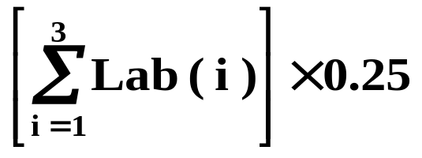
课程评分方法 (Grading Policies)
 Lecture Grade (75) = Homework Exercises (10)
+ Quizzes (10)
+ Mid-Term Exam (15*)
+ Final Exam (40*)
 Laboratory Grade (25) =

Slide 5

作业 (Homework Assignments)
 每周收一次(Tuesday)；迟交罚扣 (late penalty) 为2 pts/wk；
 做则有分，不计对错。
一周后公布参考答案。

Slide 6
测验 (Quizzes)
 不定期举行3次
 每次10分钟
 题目从作业题中选取
 满分10分

Slide 7

实验 (Laboratory Projects)
 共 3 次；迟交罚扣为 10% /day；抄袭者0分；
 3人一组，分工：程序员(Programmer: 50)、测试员(Tester: 30)、文档员(Document Writer: 20)；
通过网站提交，请在文档末尾写明分工。
可在 http://pat.zju.edu.cn/ 测试程序。
 助教（Teaching Assistant）：
☺ 揭海军 ( jiehaijun@163.com )
☺ 李德庆（fengyuehan1989@163.com）

